Slide 1
Explorer
Expérience et Proposition électronique
Notes:
V/O: Hi, and welcome back to RBC i360 — the advisor experience reinvented.
In this module, we’ll take you on a tour of RBC i360 and how to navigate it.
This will take just a few minutes of your valuable time. That’s how easy we’ve designed RBC i360 to be.

Slide 2


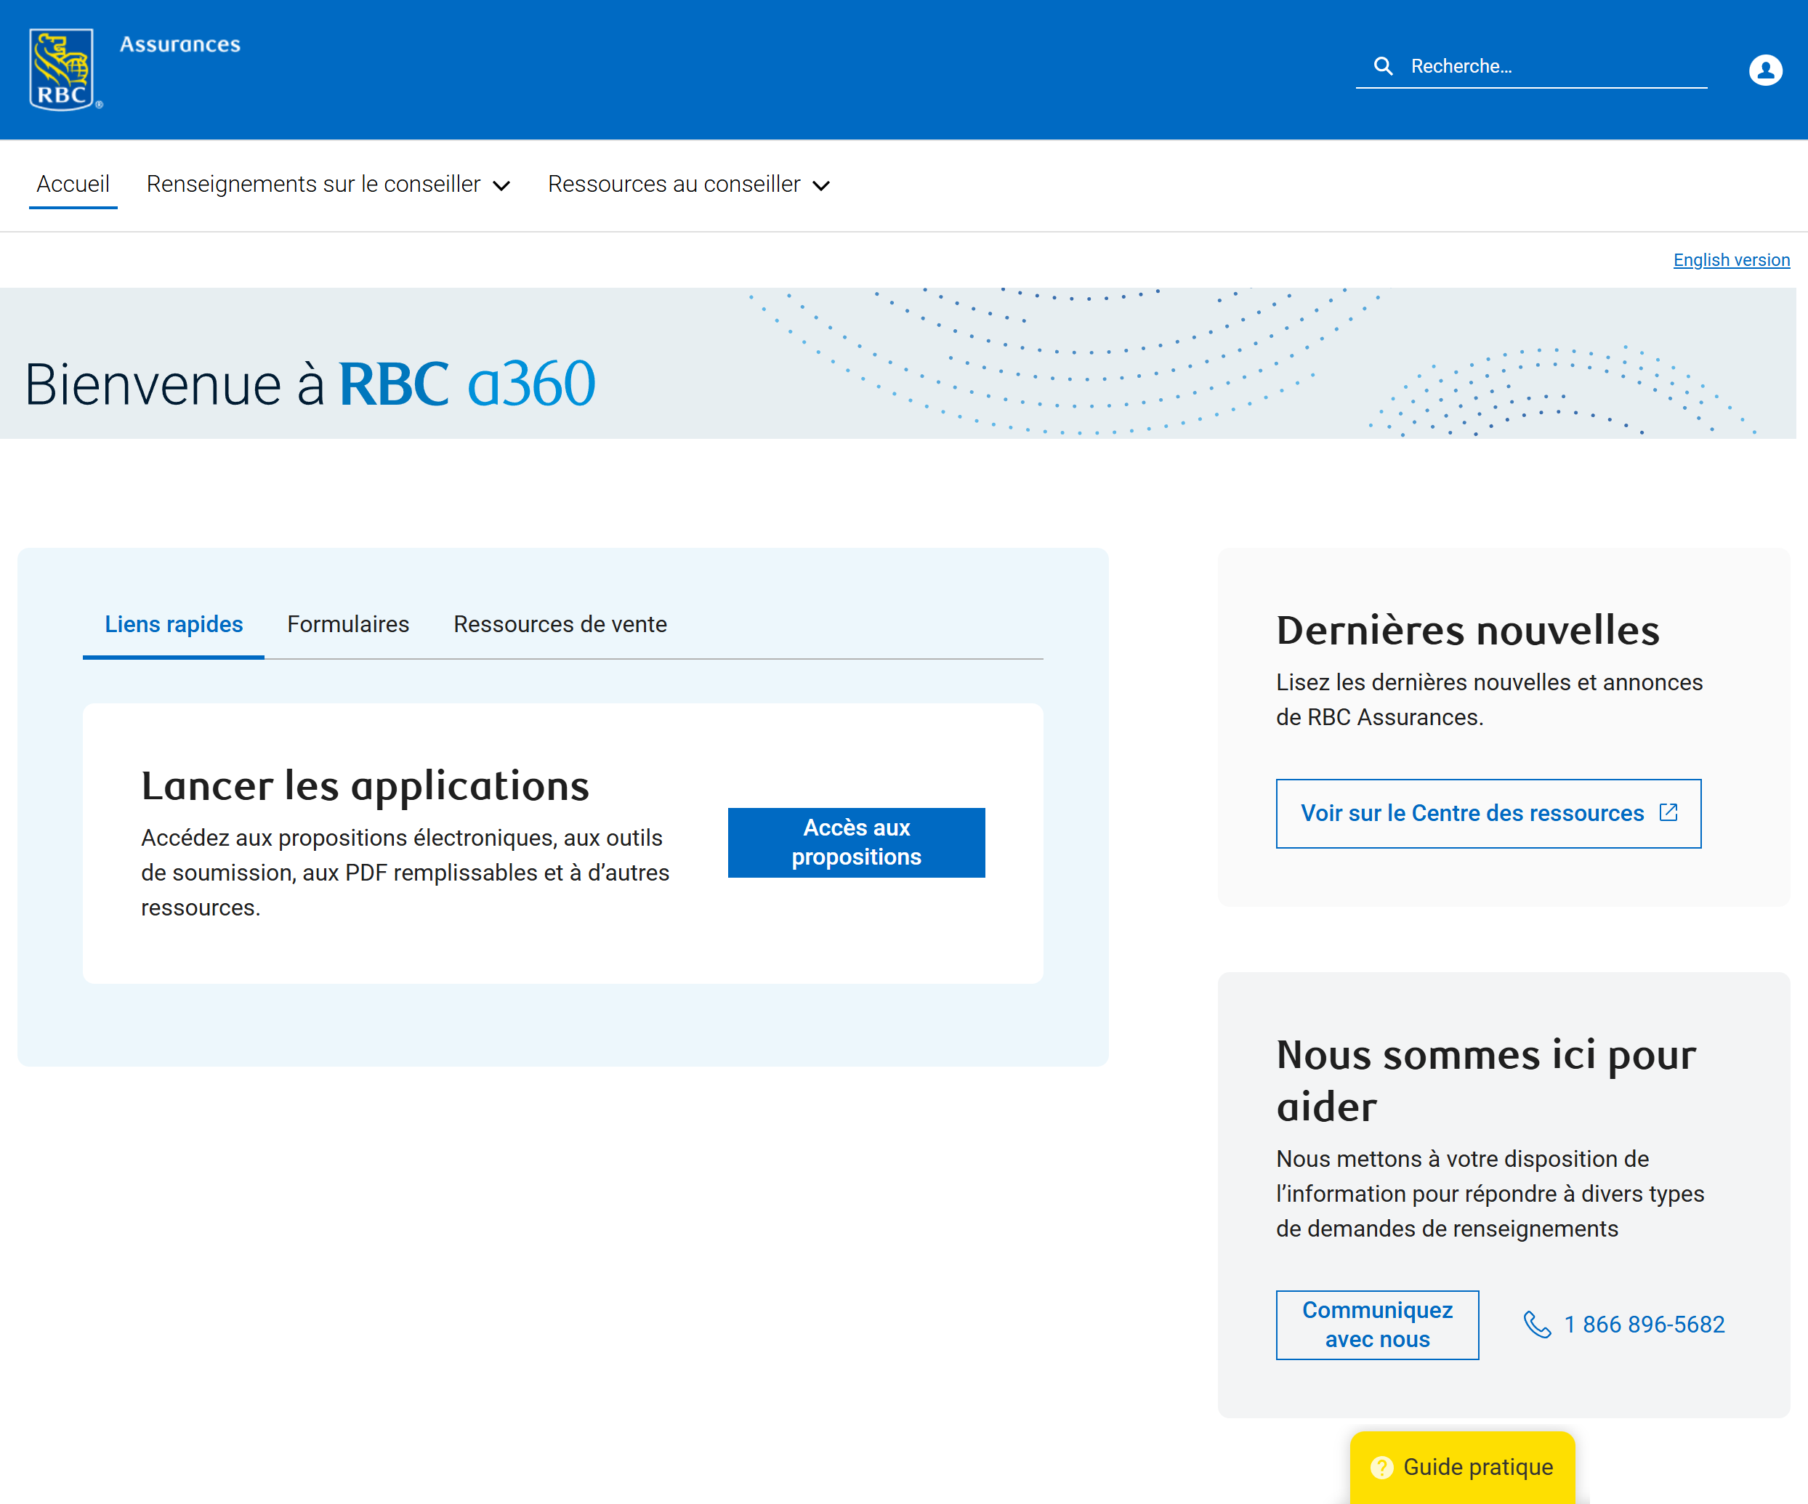
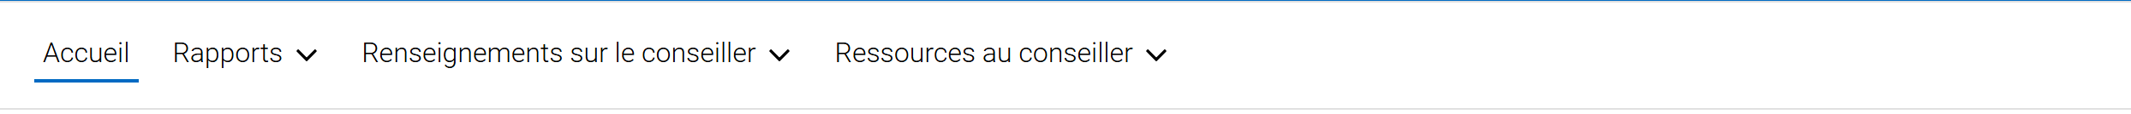
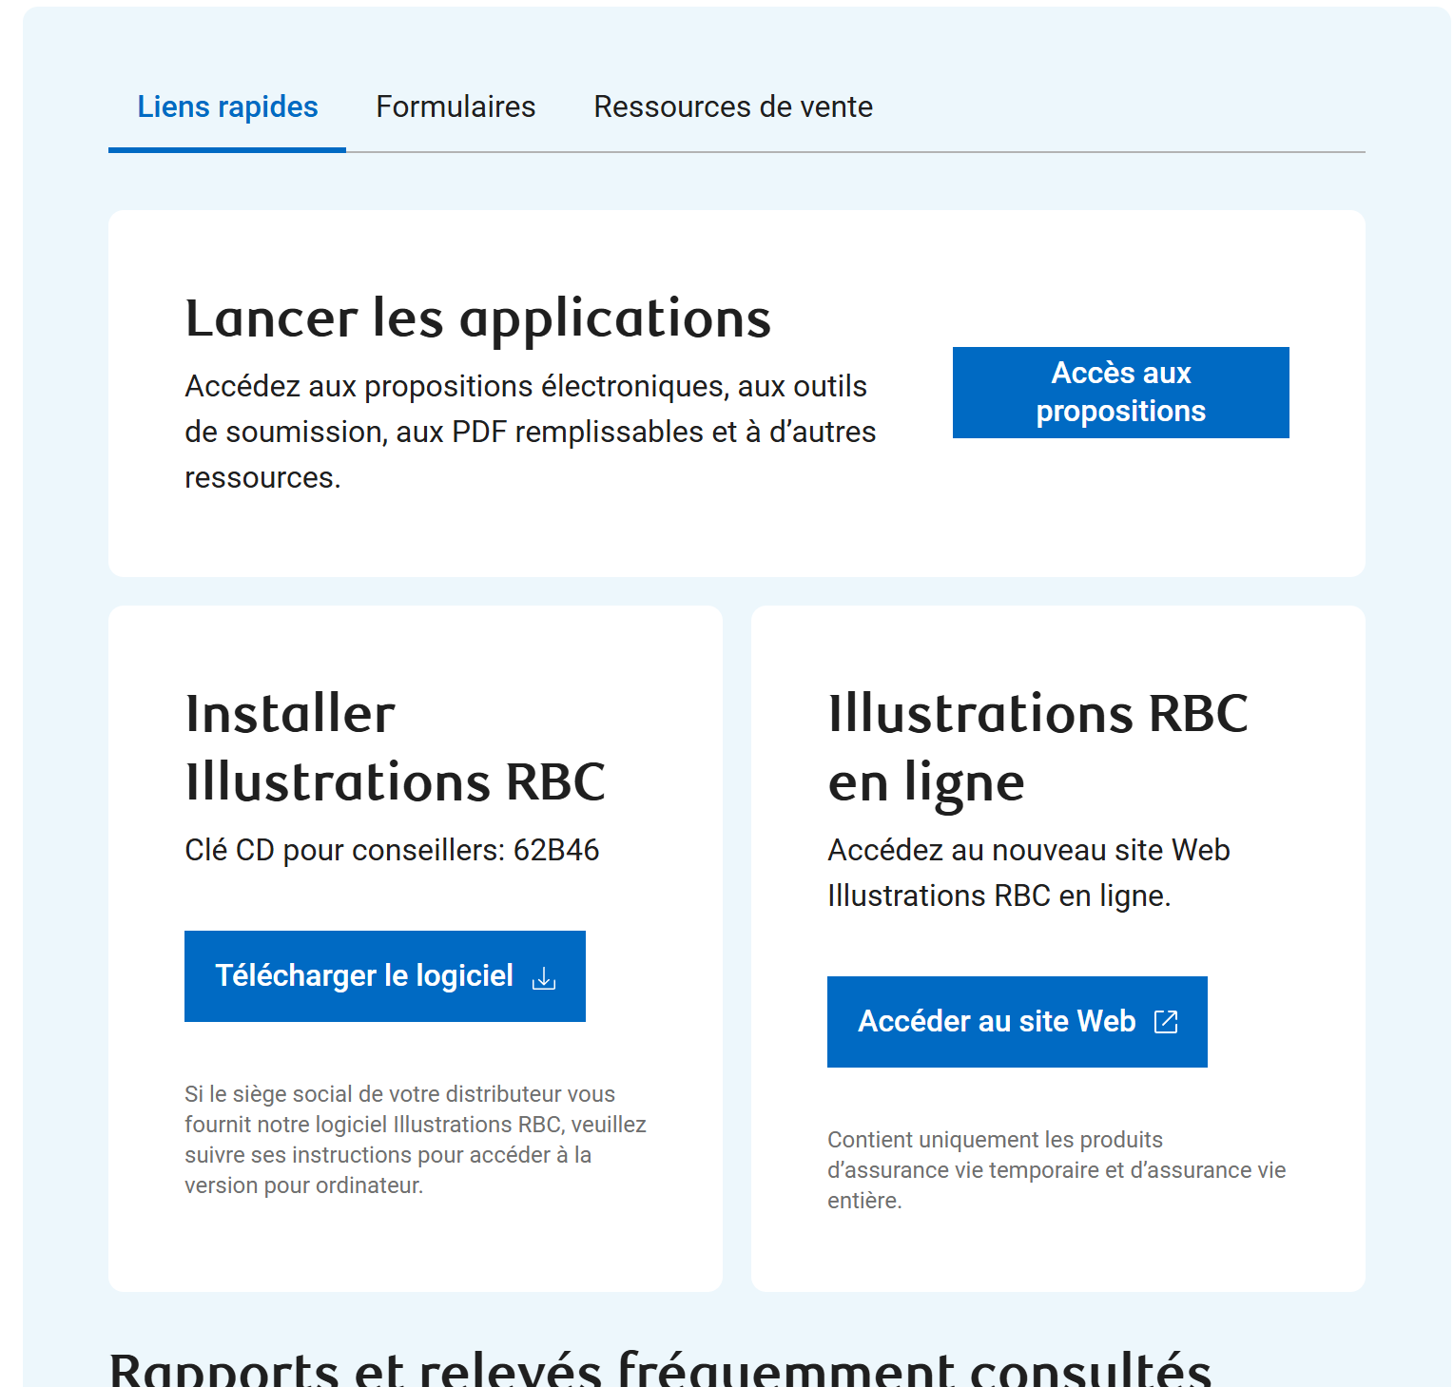
Guide
pratique
Bienvenue à RBC a360. Voici la première page
que vous verrez. La présentation est claire
et intuitive.
Pour commencer, le bouton jaune dans le coin inférieur droit de l’écran vous donne accès au Guide pratique.
Notes:
V/O: Here’s what greets you when you first arrive at RBC i360: a clean, simple design, with all complexity removed.
The How-To Guide down to the right is always a great place to start.

Slide 3
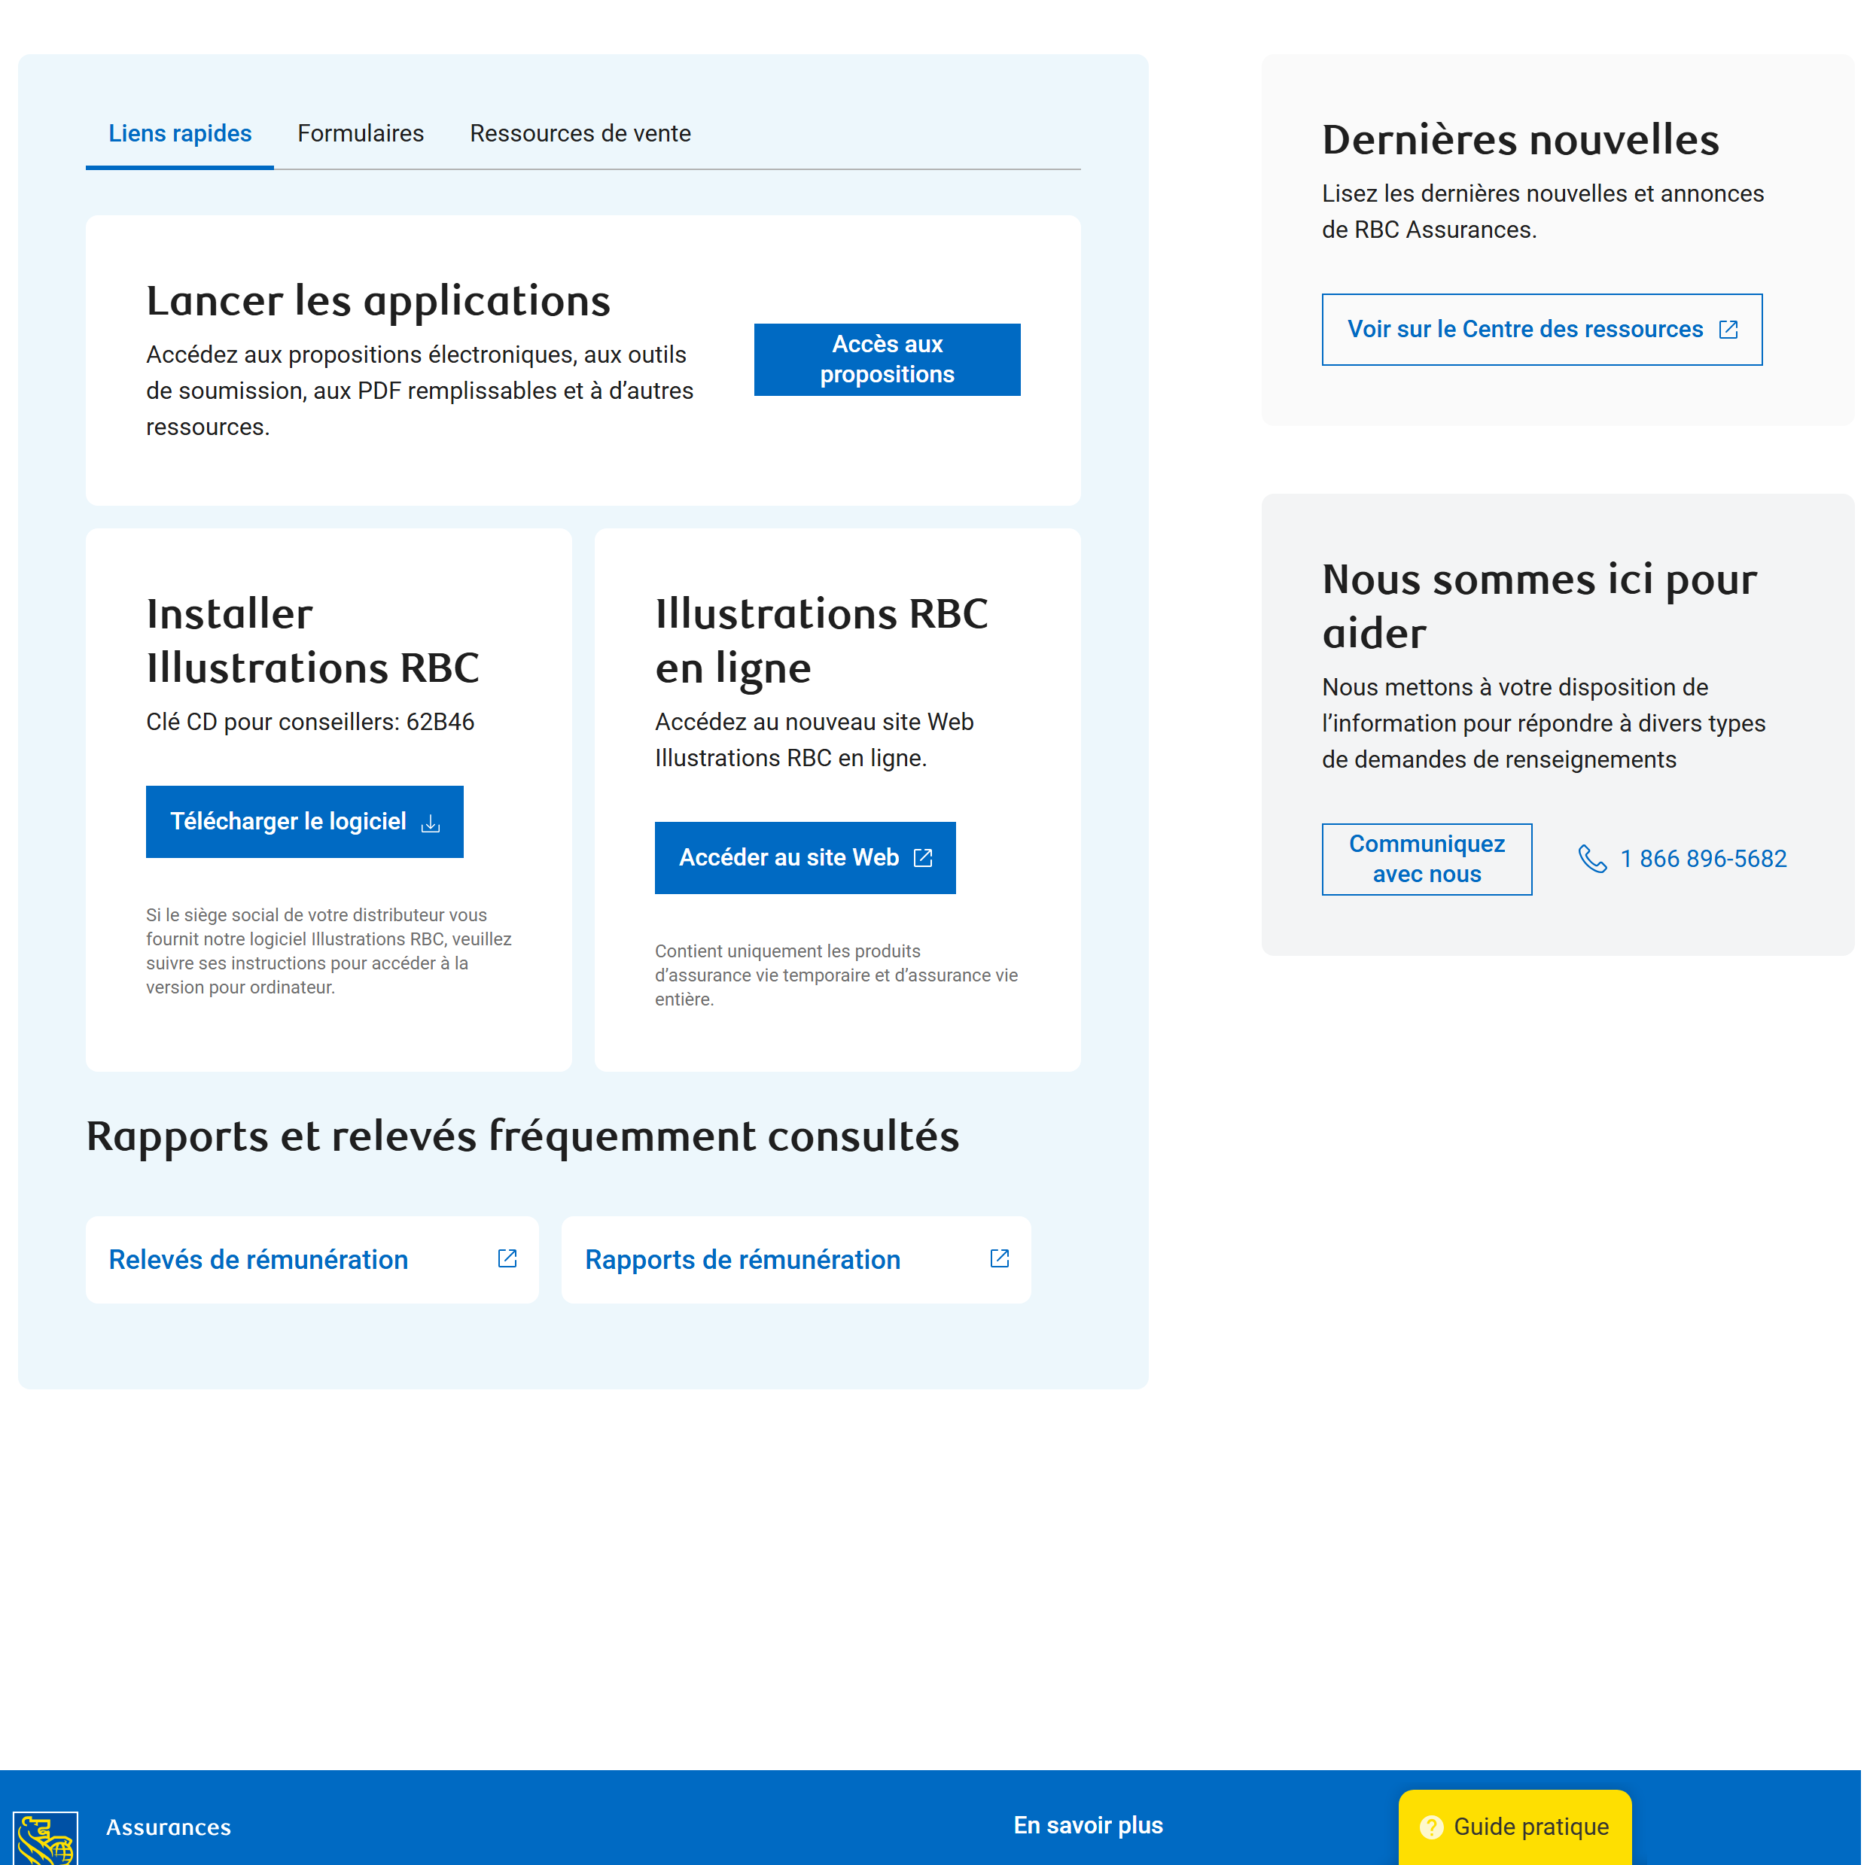
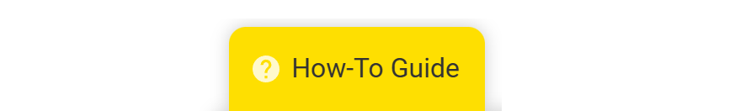
Page d’accueil
Au centre de la page d’accueil, vous pouvez accéder rapidement à ce
qui suit :
Liens rapides
  Illustrations RBC en ligne
  Proposition électronique
  Rapports et relevés fréquemment consultés
Notes:
V/O: Here’s what greets you when you first arrive at RBC i360: a clean, simple design, with all complexity removed.
The How-To Guide down to the right is always a great place to start.

Slide 4
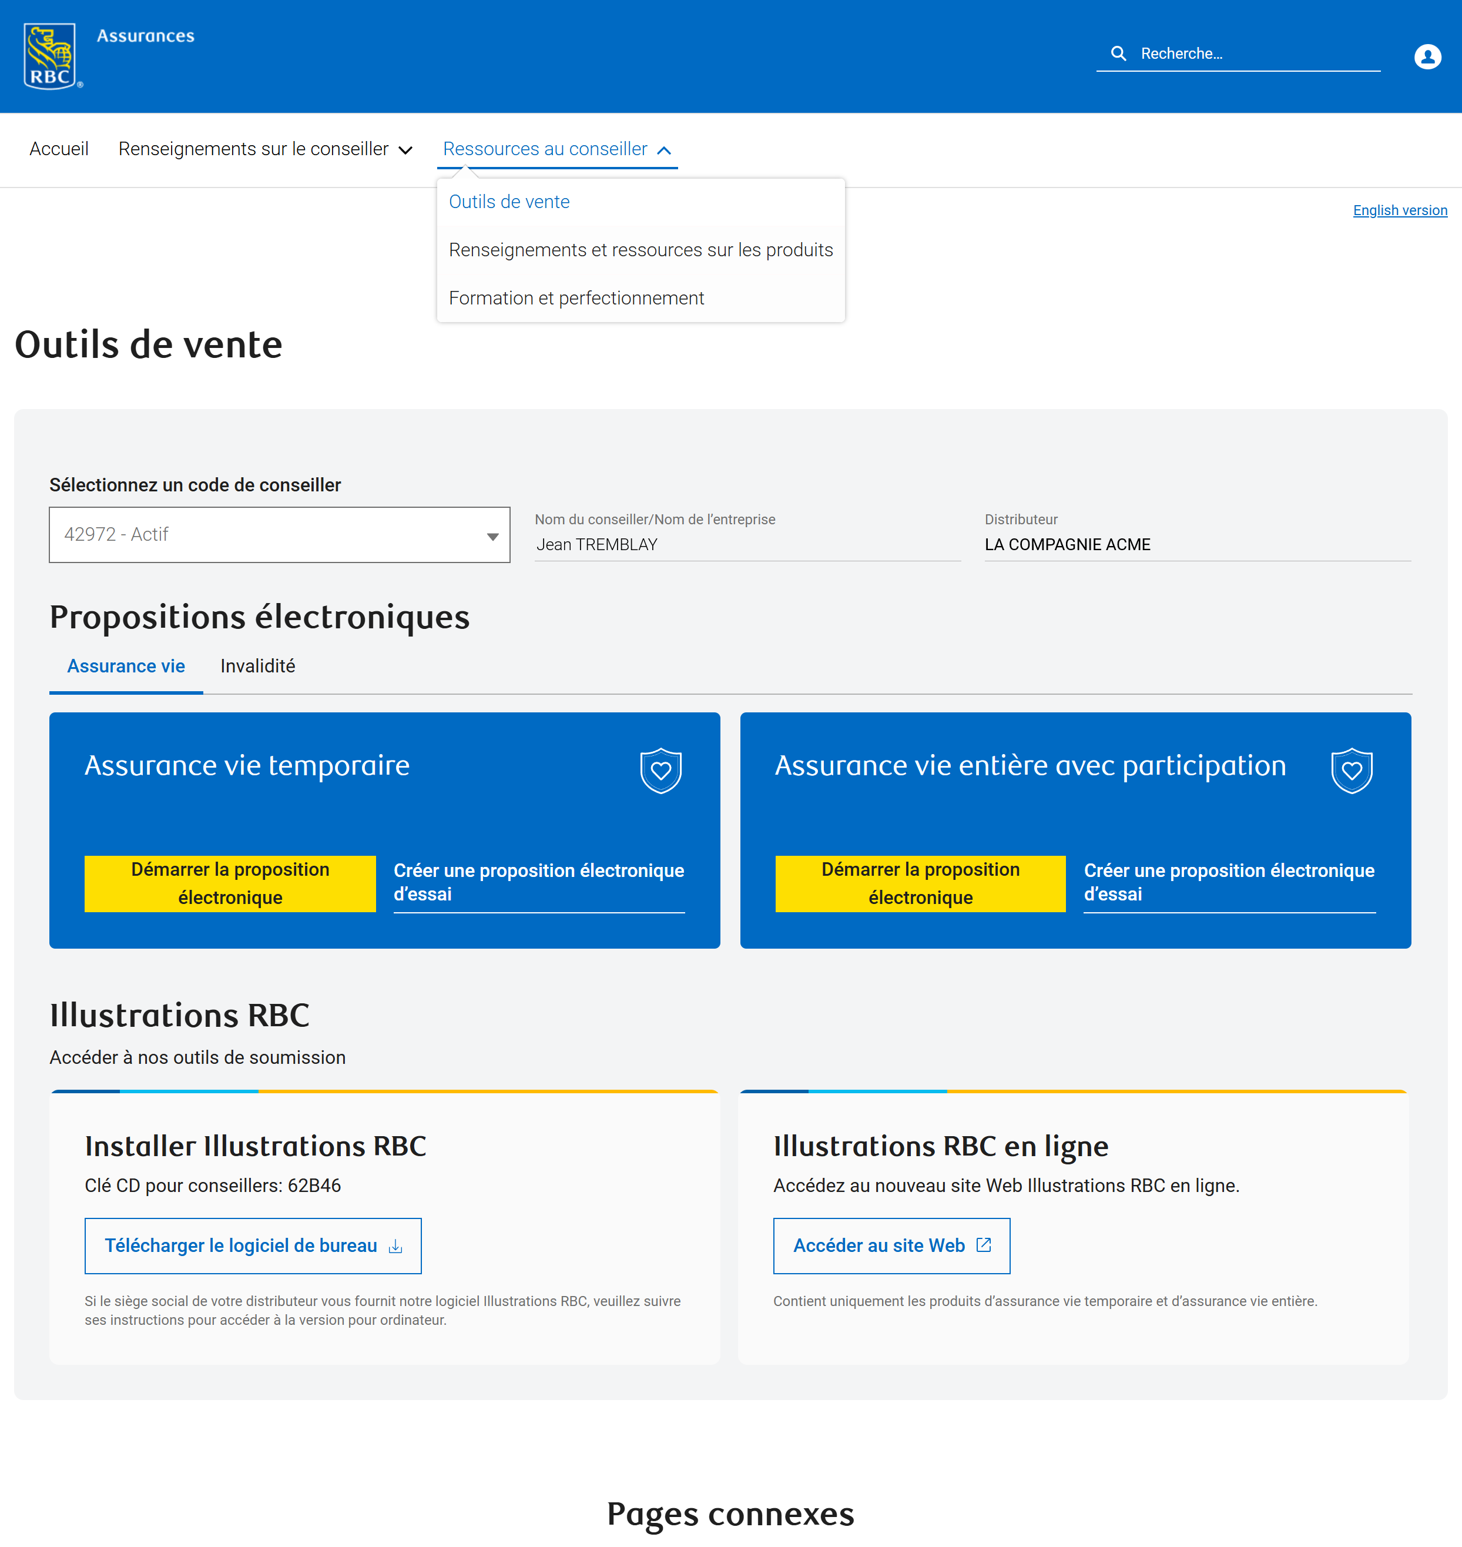
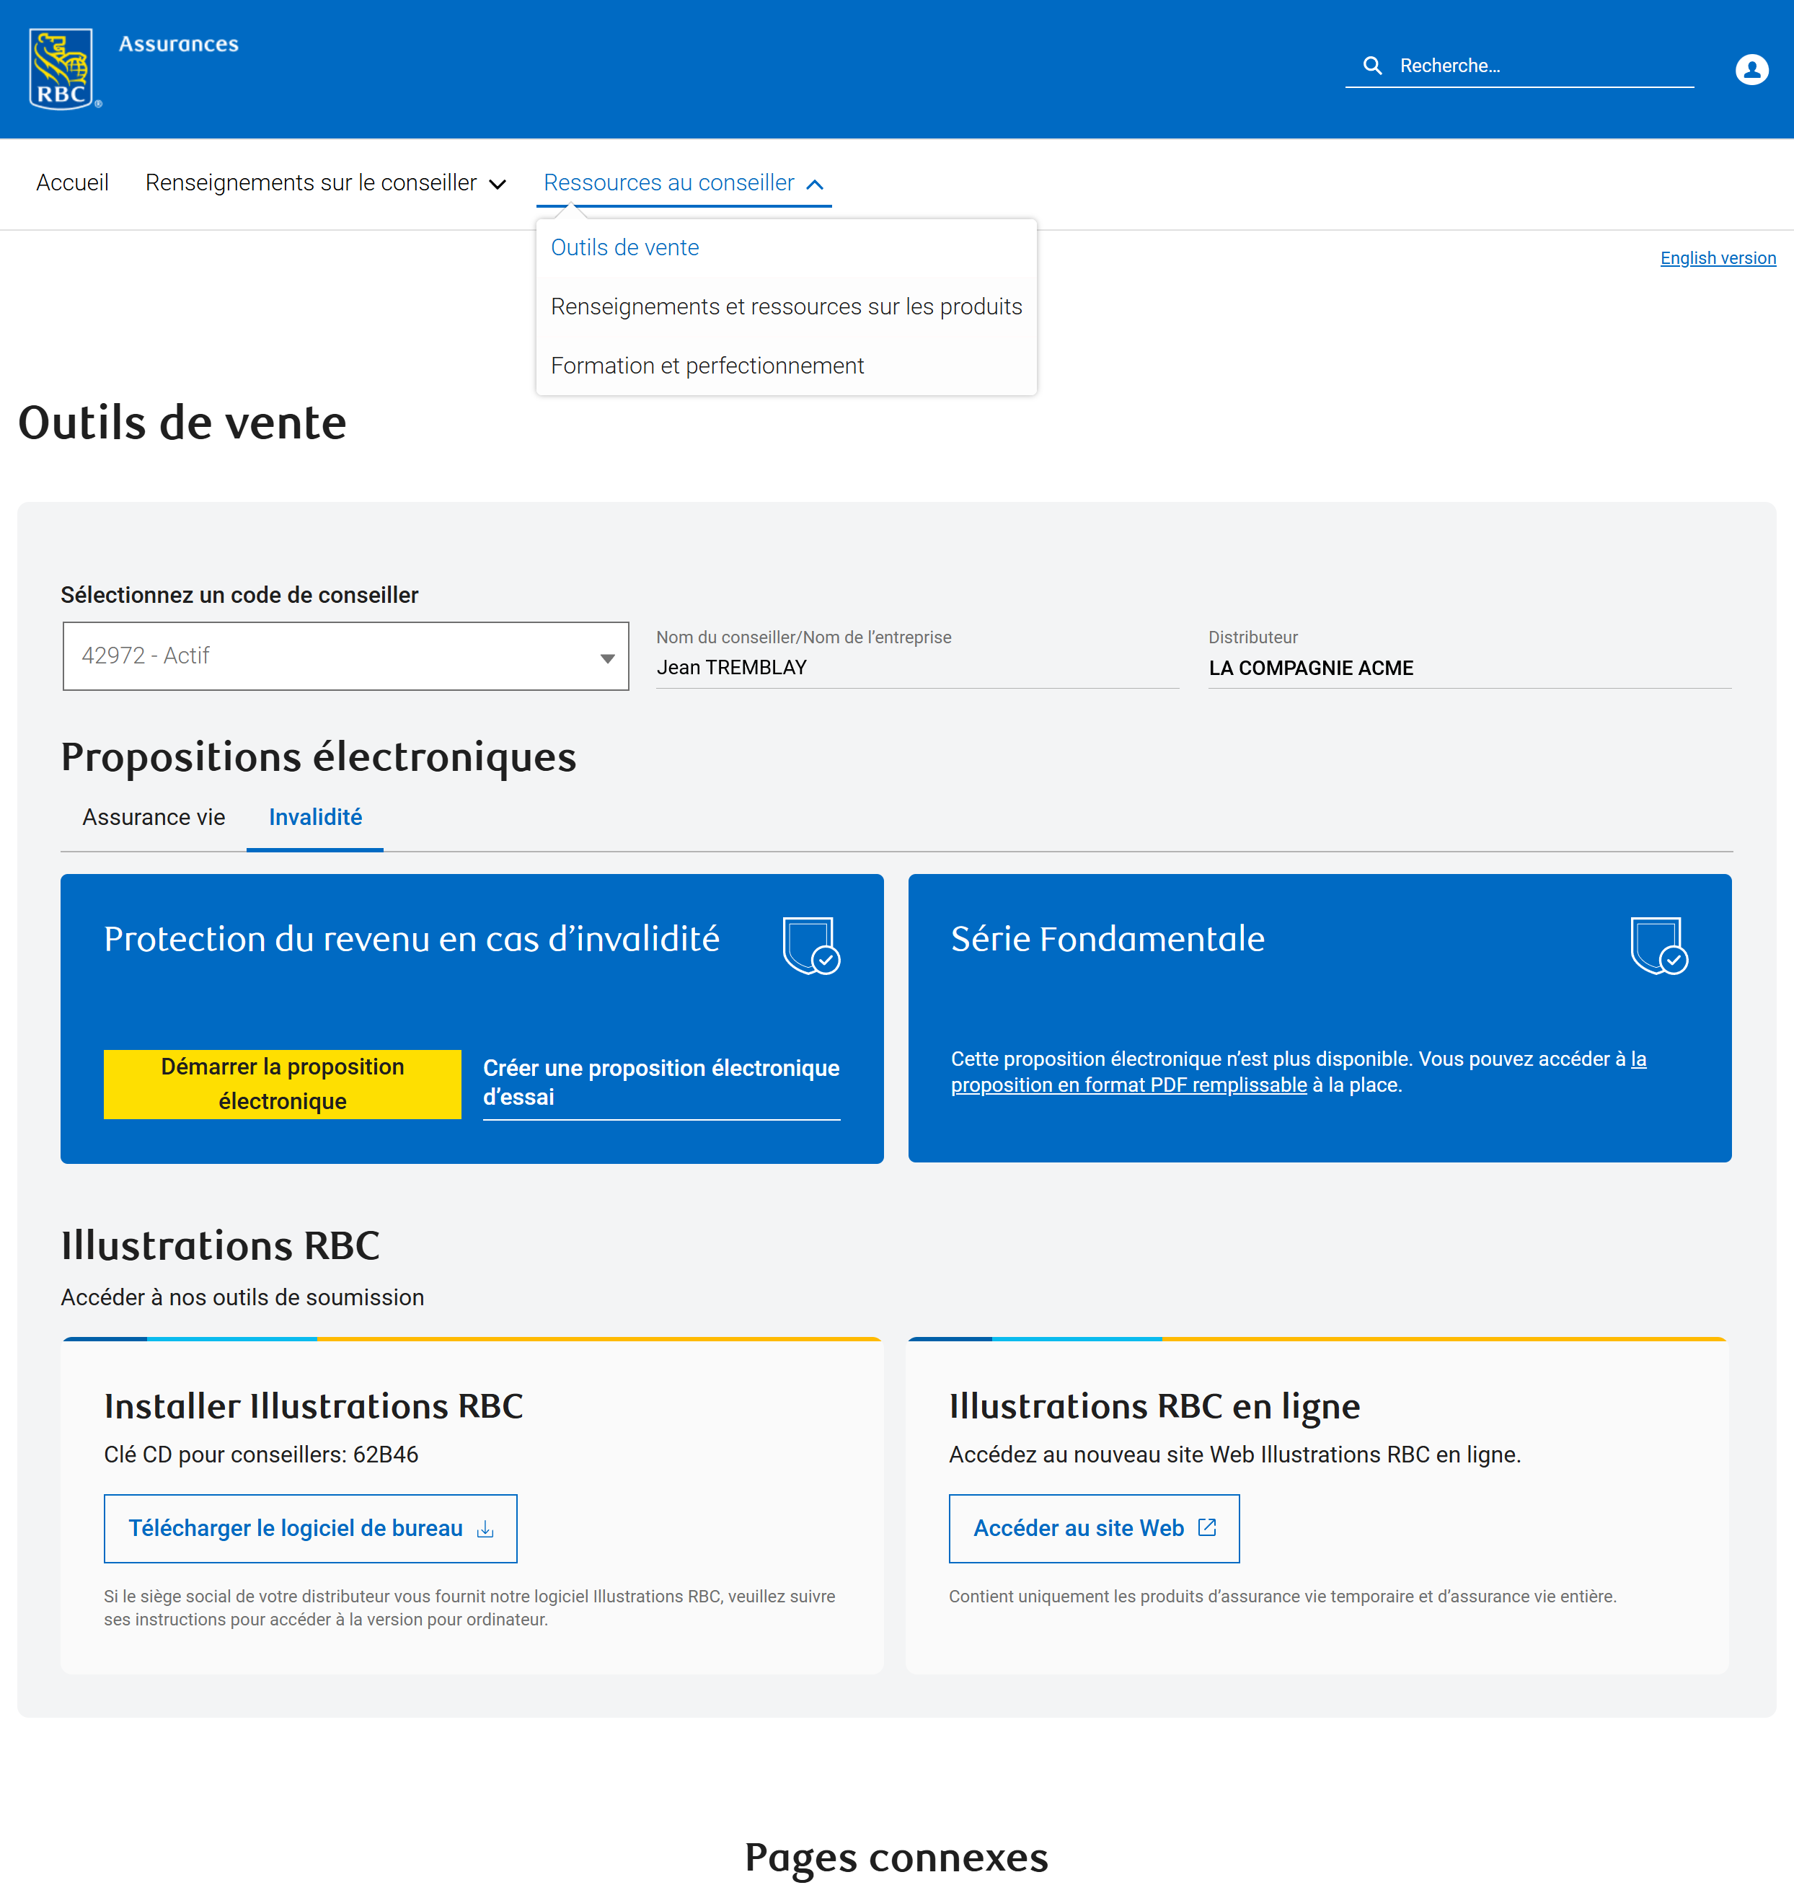
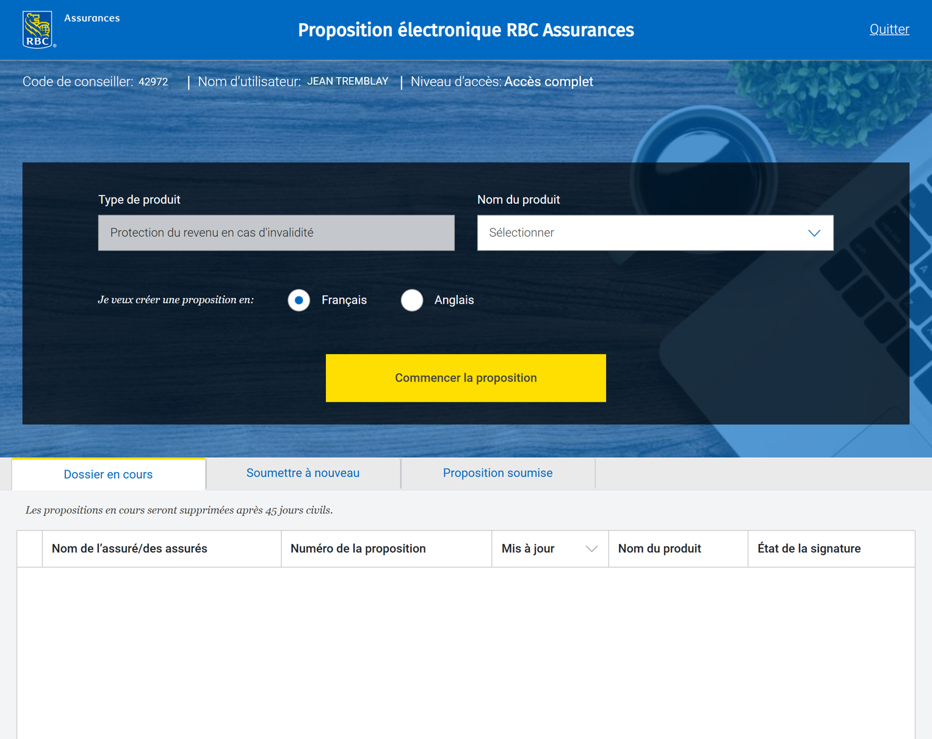
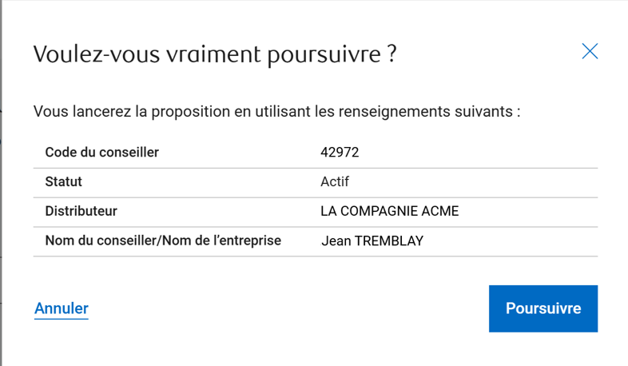


Page d’accueil
Au centre de la page d’accueil, vous pouvez accéder rapidement à ce
qui suit :
Liens rapides
  Illustrations RBC en ligne
  Proposition électronique
Notes:
V/O: Here’s what greets you when you first arrive at RBC i360: a clean, simple design, with all complexity removed.
The How-To Guide down to the right is always a great place to start.

Slide 5
Page d’accueil
Au centre de la page d’accueil, vous pouvez accéder rapidement à ce
qui suit :
Liens rapides
  Illustrations RBC en ligne
  Proposition électronique
Notes:
V/O: Here’s what greets you when you first arrive at RBC i360: a clean, simple design, with all complexity removed.
The How-To Guide down to the right is always a great place to start.

Slide 6
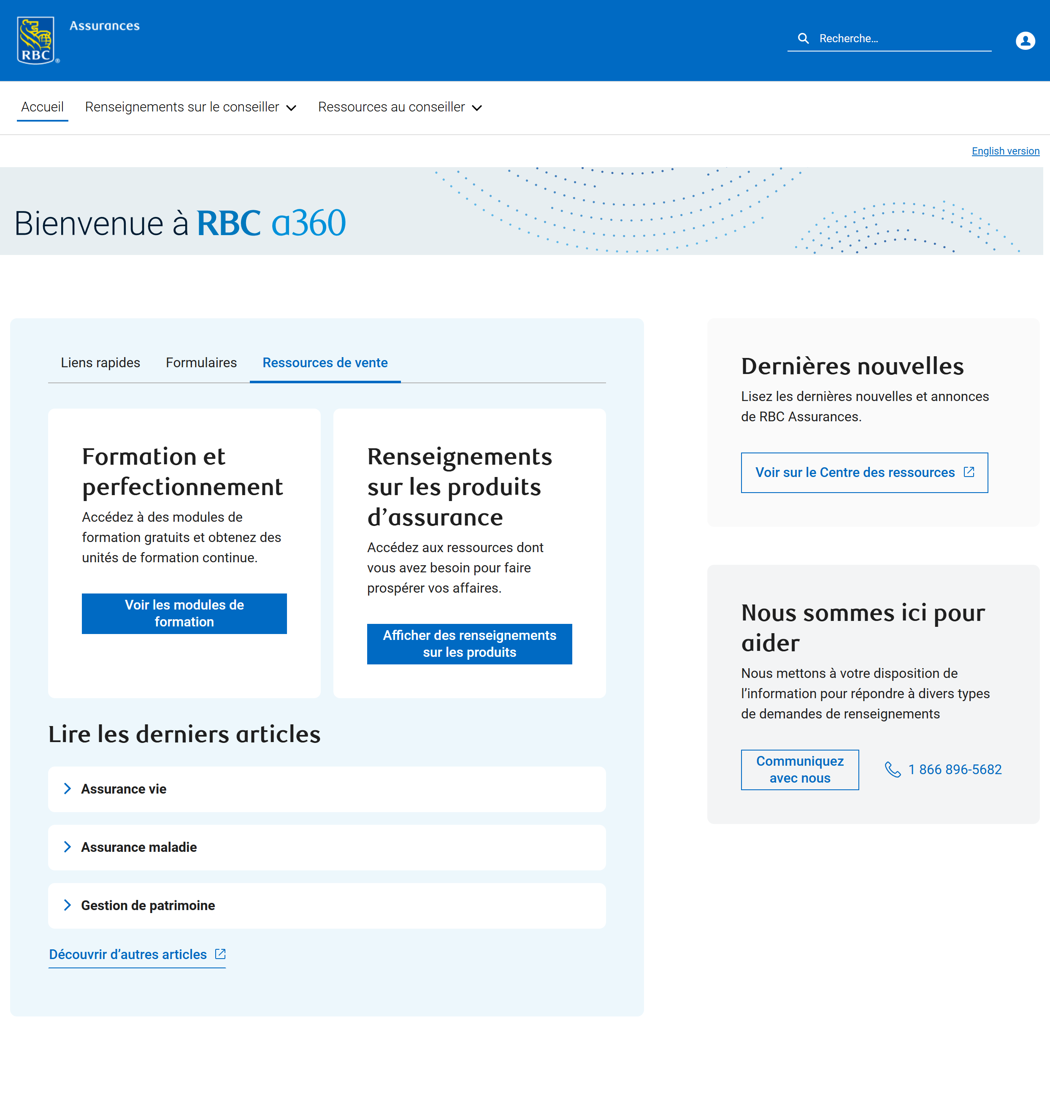

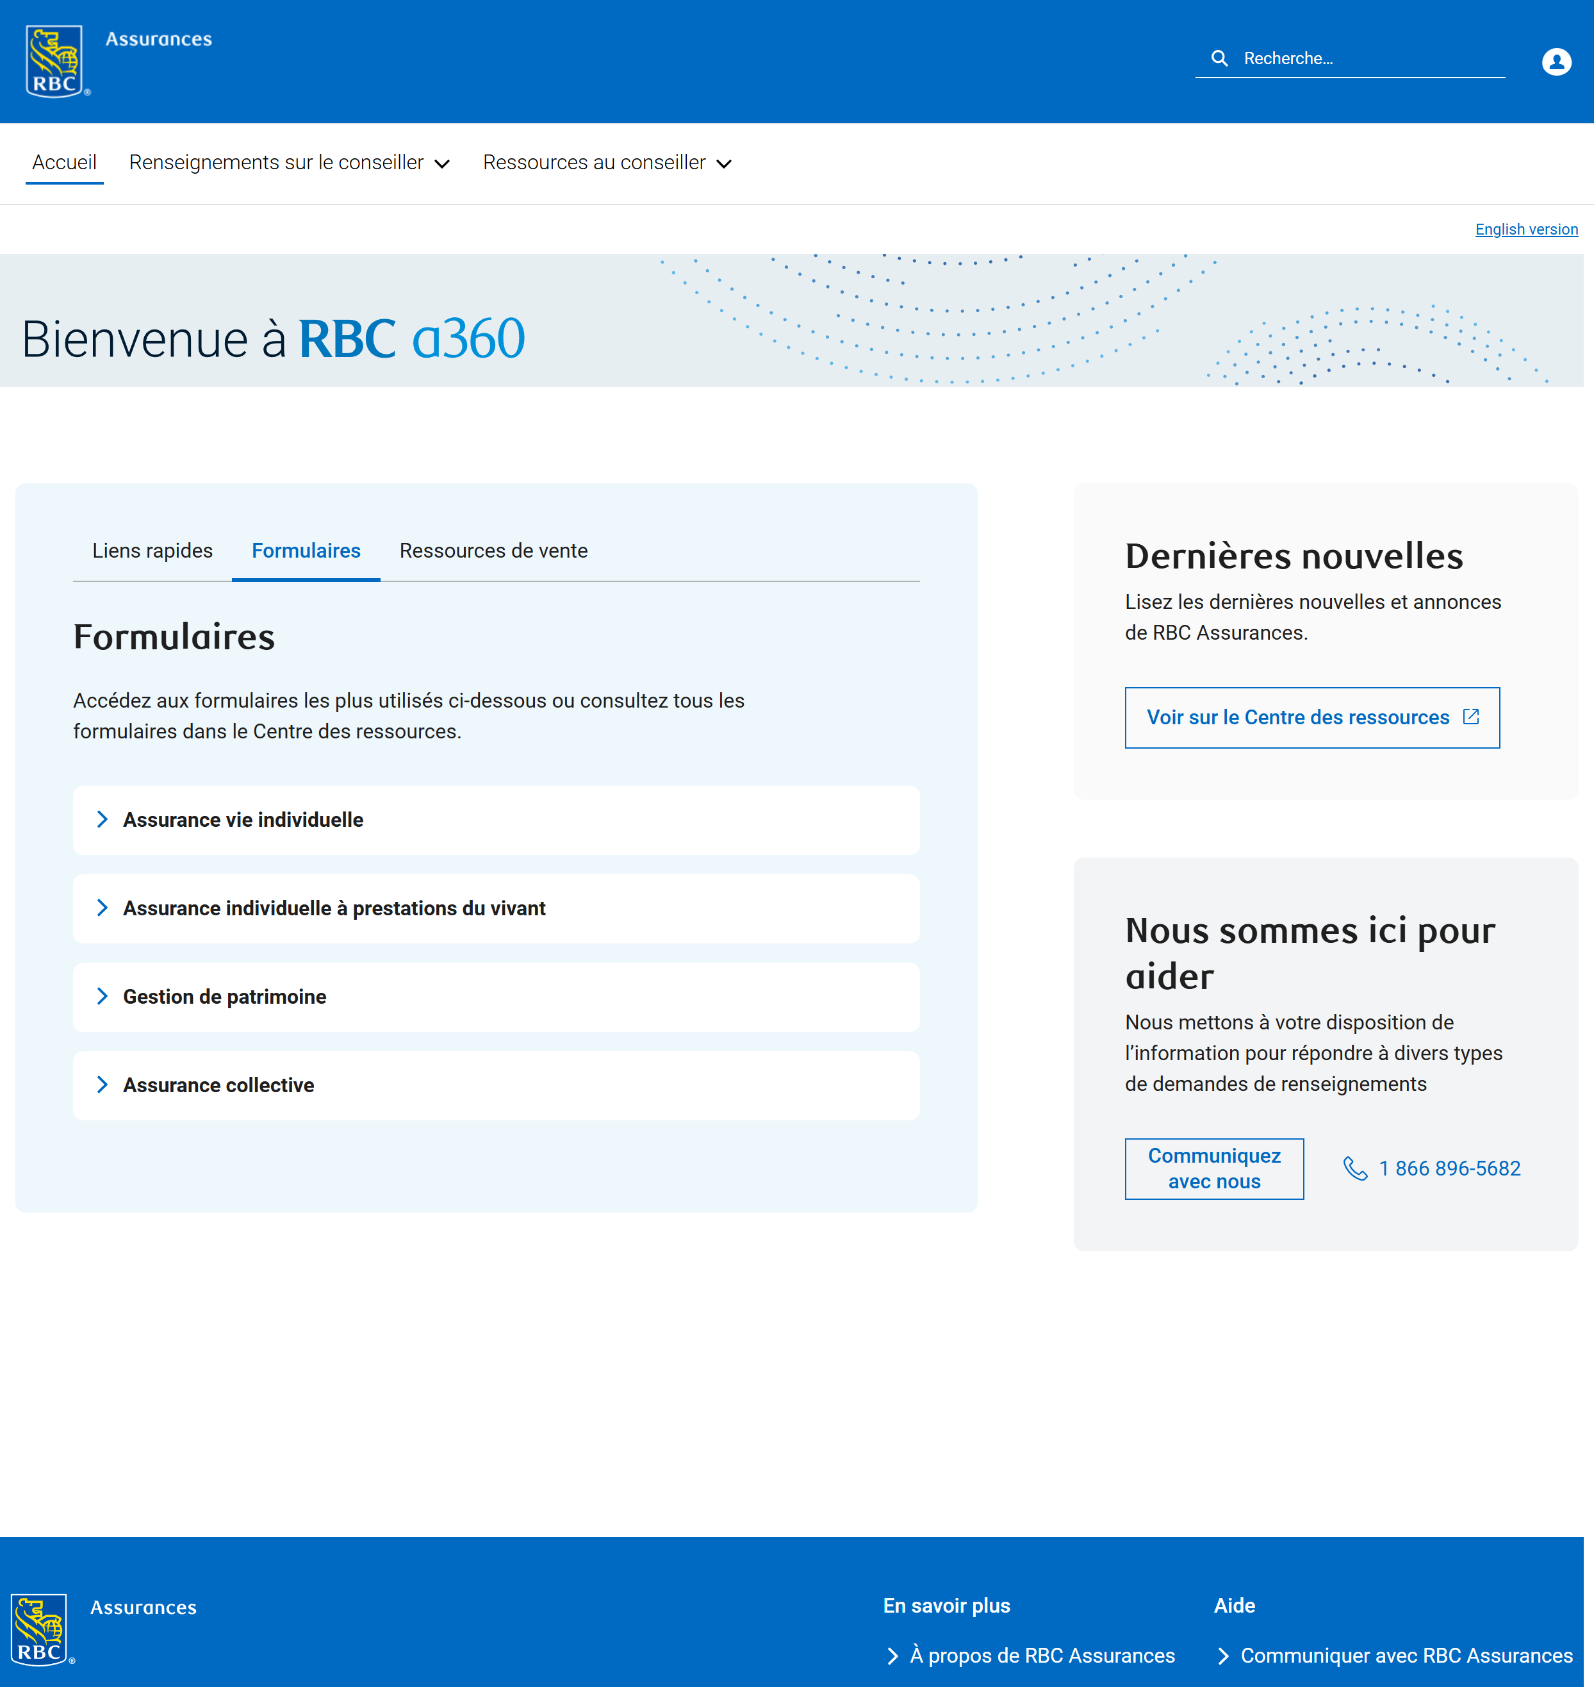
Page d’accueil
Home page
Au centre de la page d’accueil, vous pouvez accéder rapidement à ce
qui suit :
Formulaires
Ressources
de vente
Notes:
V/O: Here’s what greets you when you first arrive at RBC i360: a clean, simple design, with all complexity removed.
The How-To Guide down to the right is always a great place to start.

Slide 7
Page d’accueil
Sur le côté droit de l’écran, vous pouvez accéder à :
Dernières nouvelles sur le Centre de ressources pour les ventes
Soutien en nous contactant !
Notes:
V/O: Here’s what greets you when you first arrive at RBC i360: a clean, simple design, with all complexity removed.
The How-To Guide down to the right is always a great place to start.

Slide 8
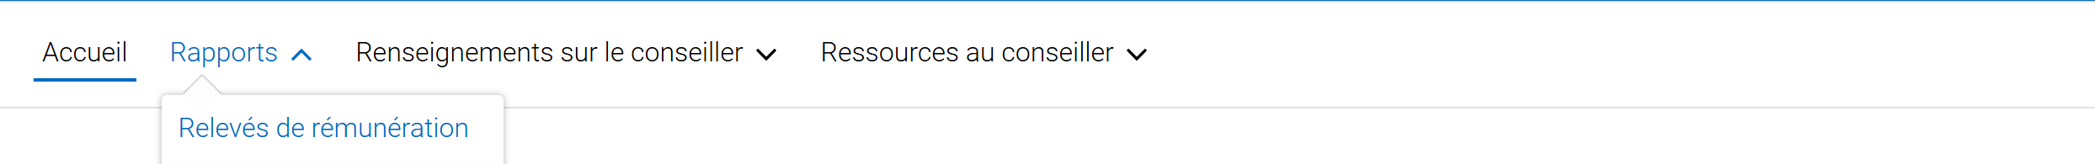
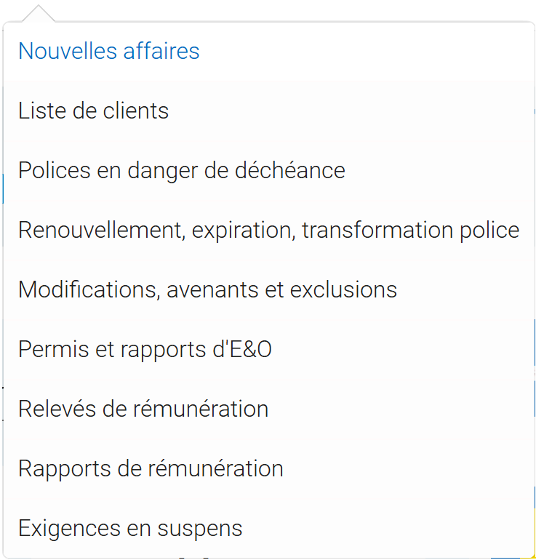
Barre de navigation
L’onglet Rapports vous donne accès à tous les rapports :
Nouvelles affaires
Liste des clients
Polices en danger de déchéance
Renouvellement, expiration ou transformation police
Modifications, avenants et exclusions
Permis et rapports d’E&O
Relevés et rapports de rémunération
Exigences en suspens
Notes:
V/O: Here’s what greets you when you first arrive at RBC i360: a clean, simple design, with all complexity removed.
The How-To Guide down to the right is always a great place to start.

Slide 9
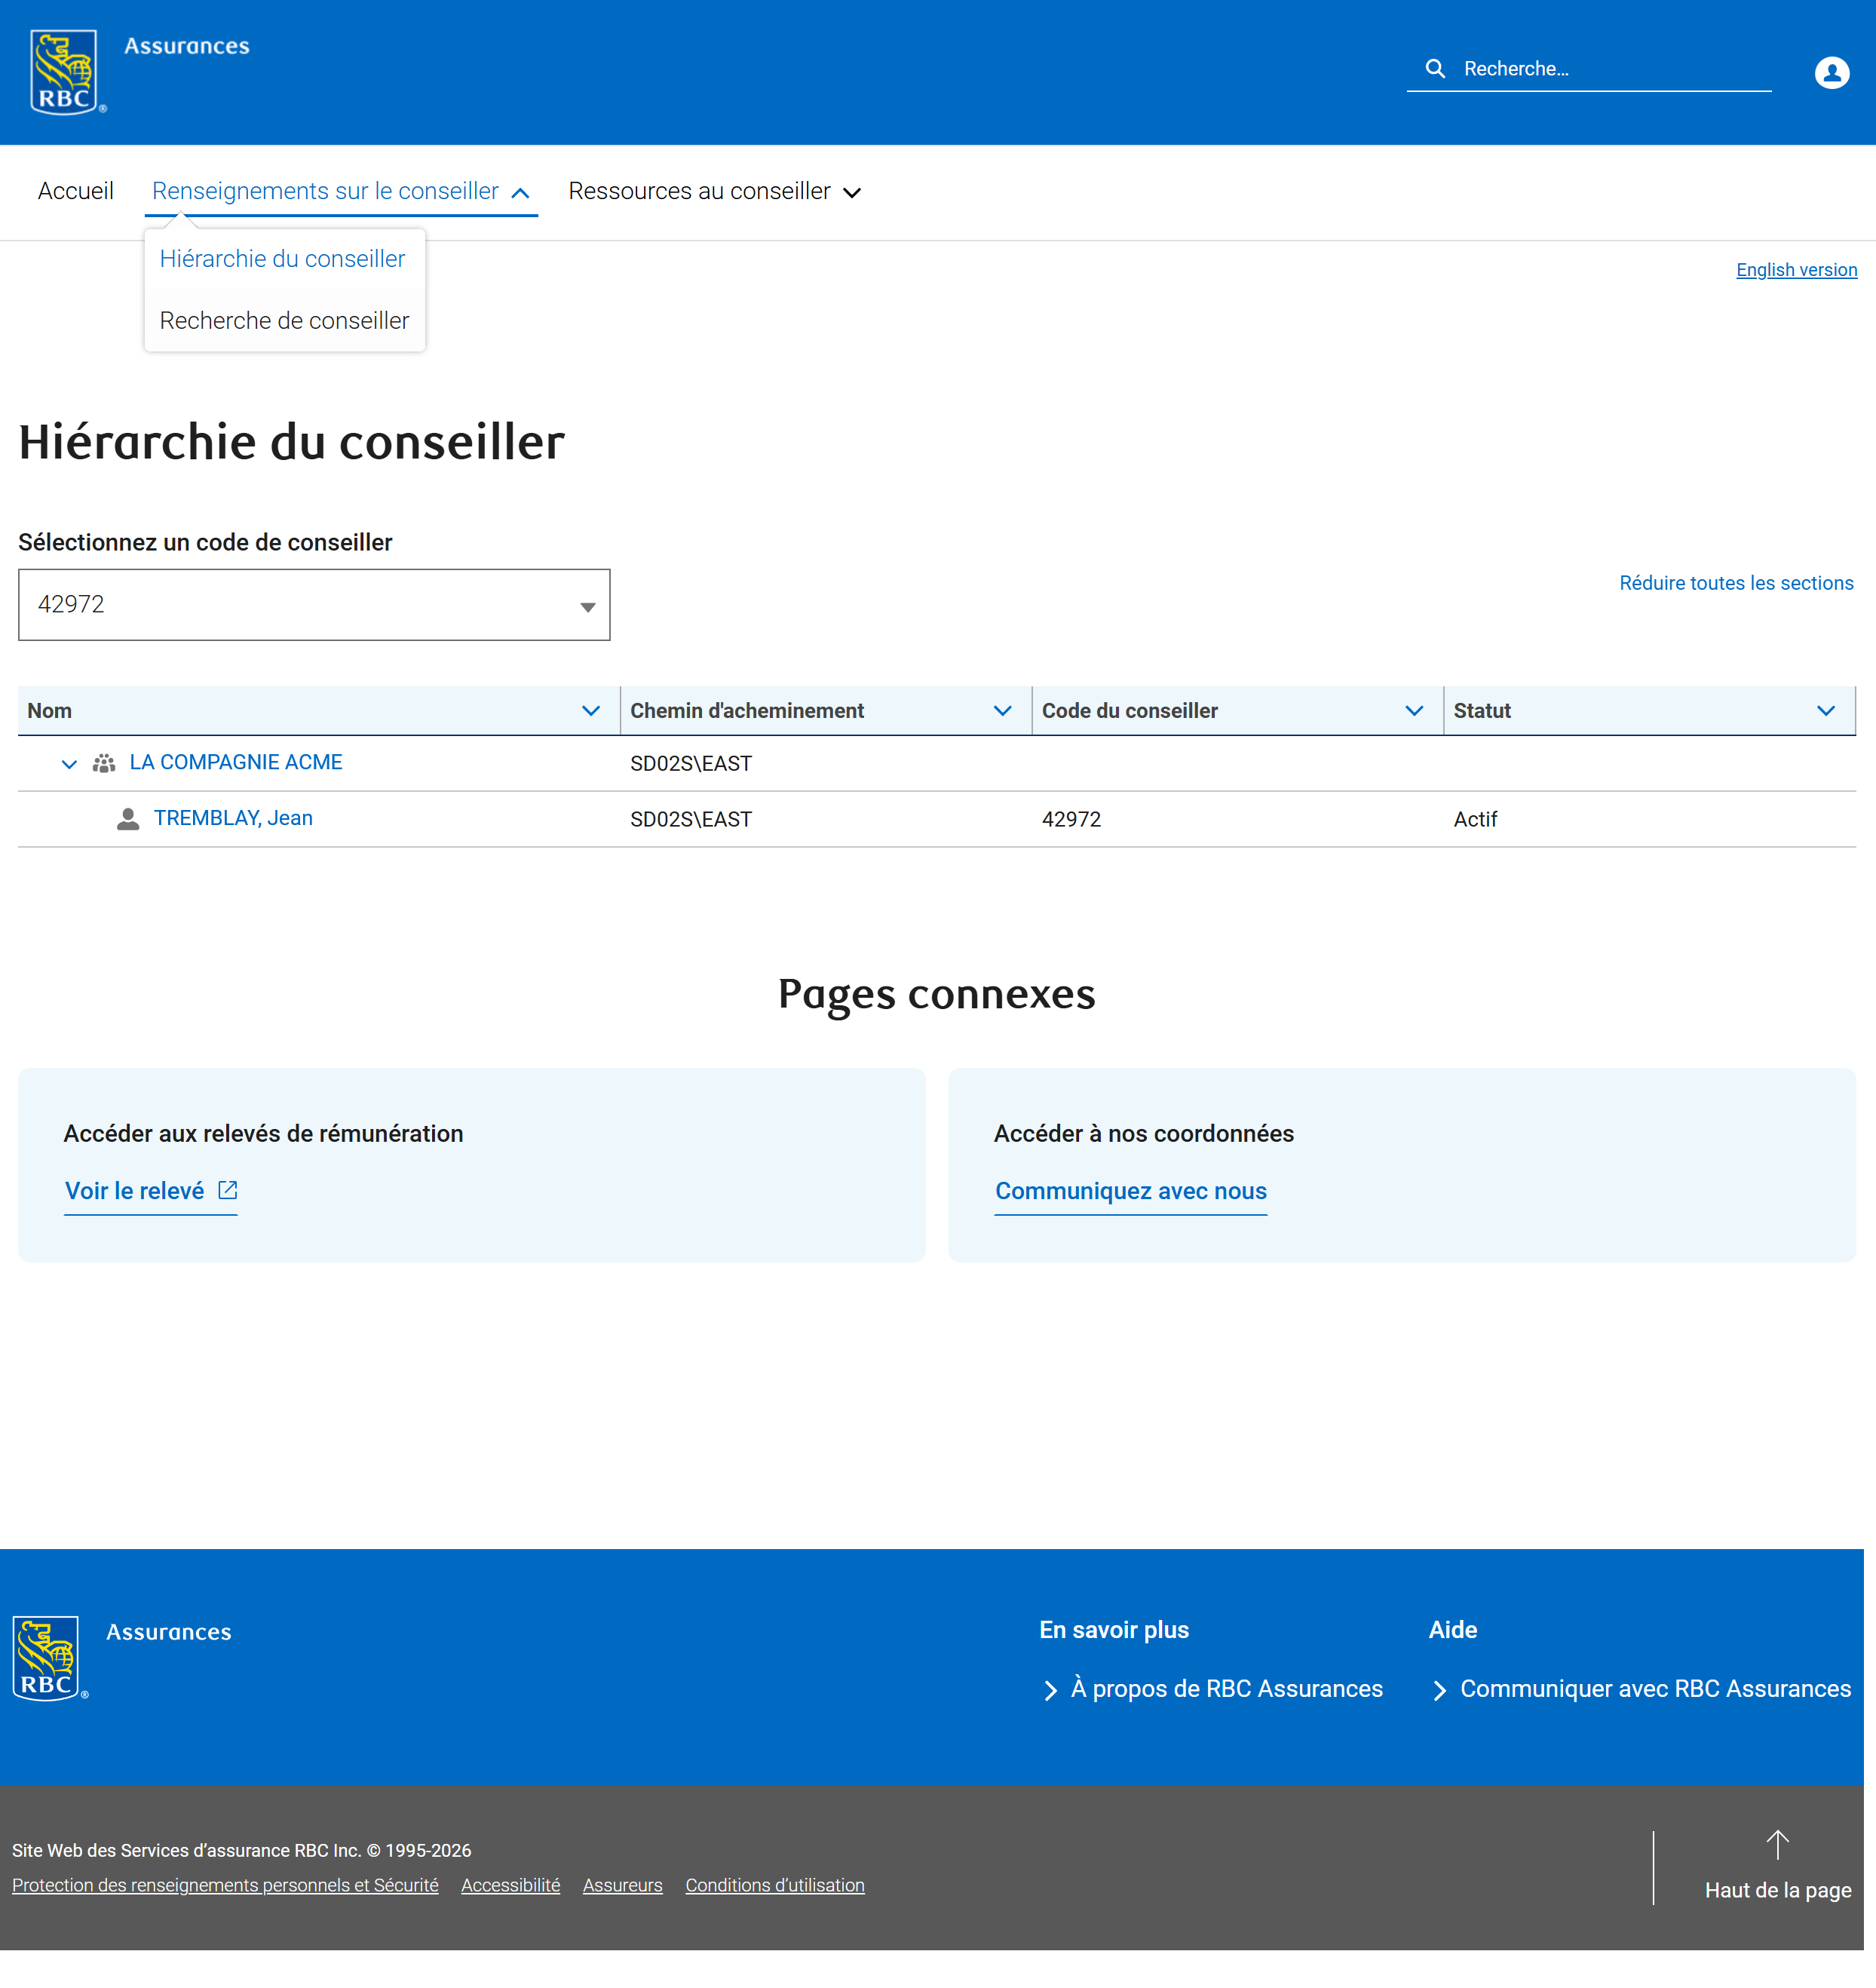
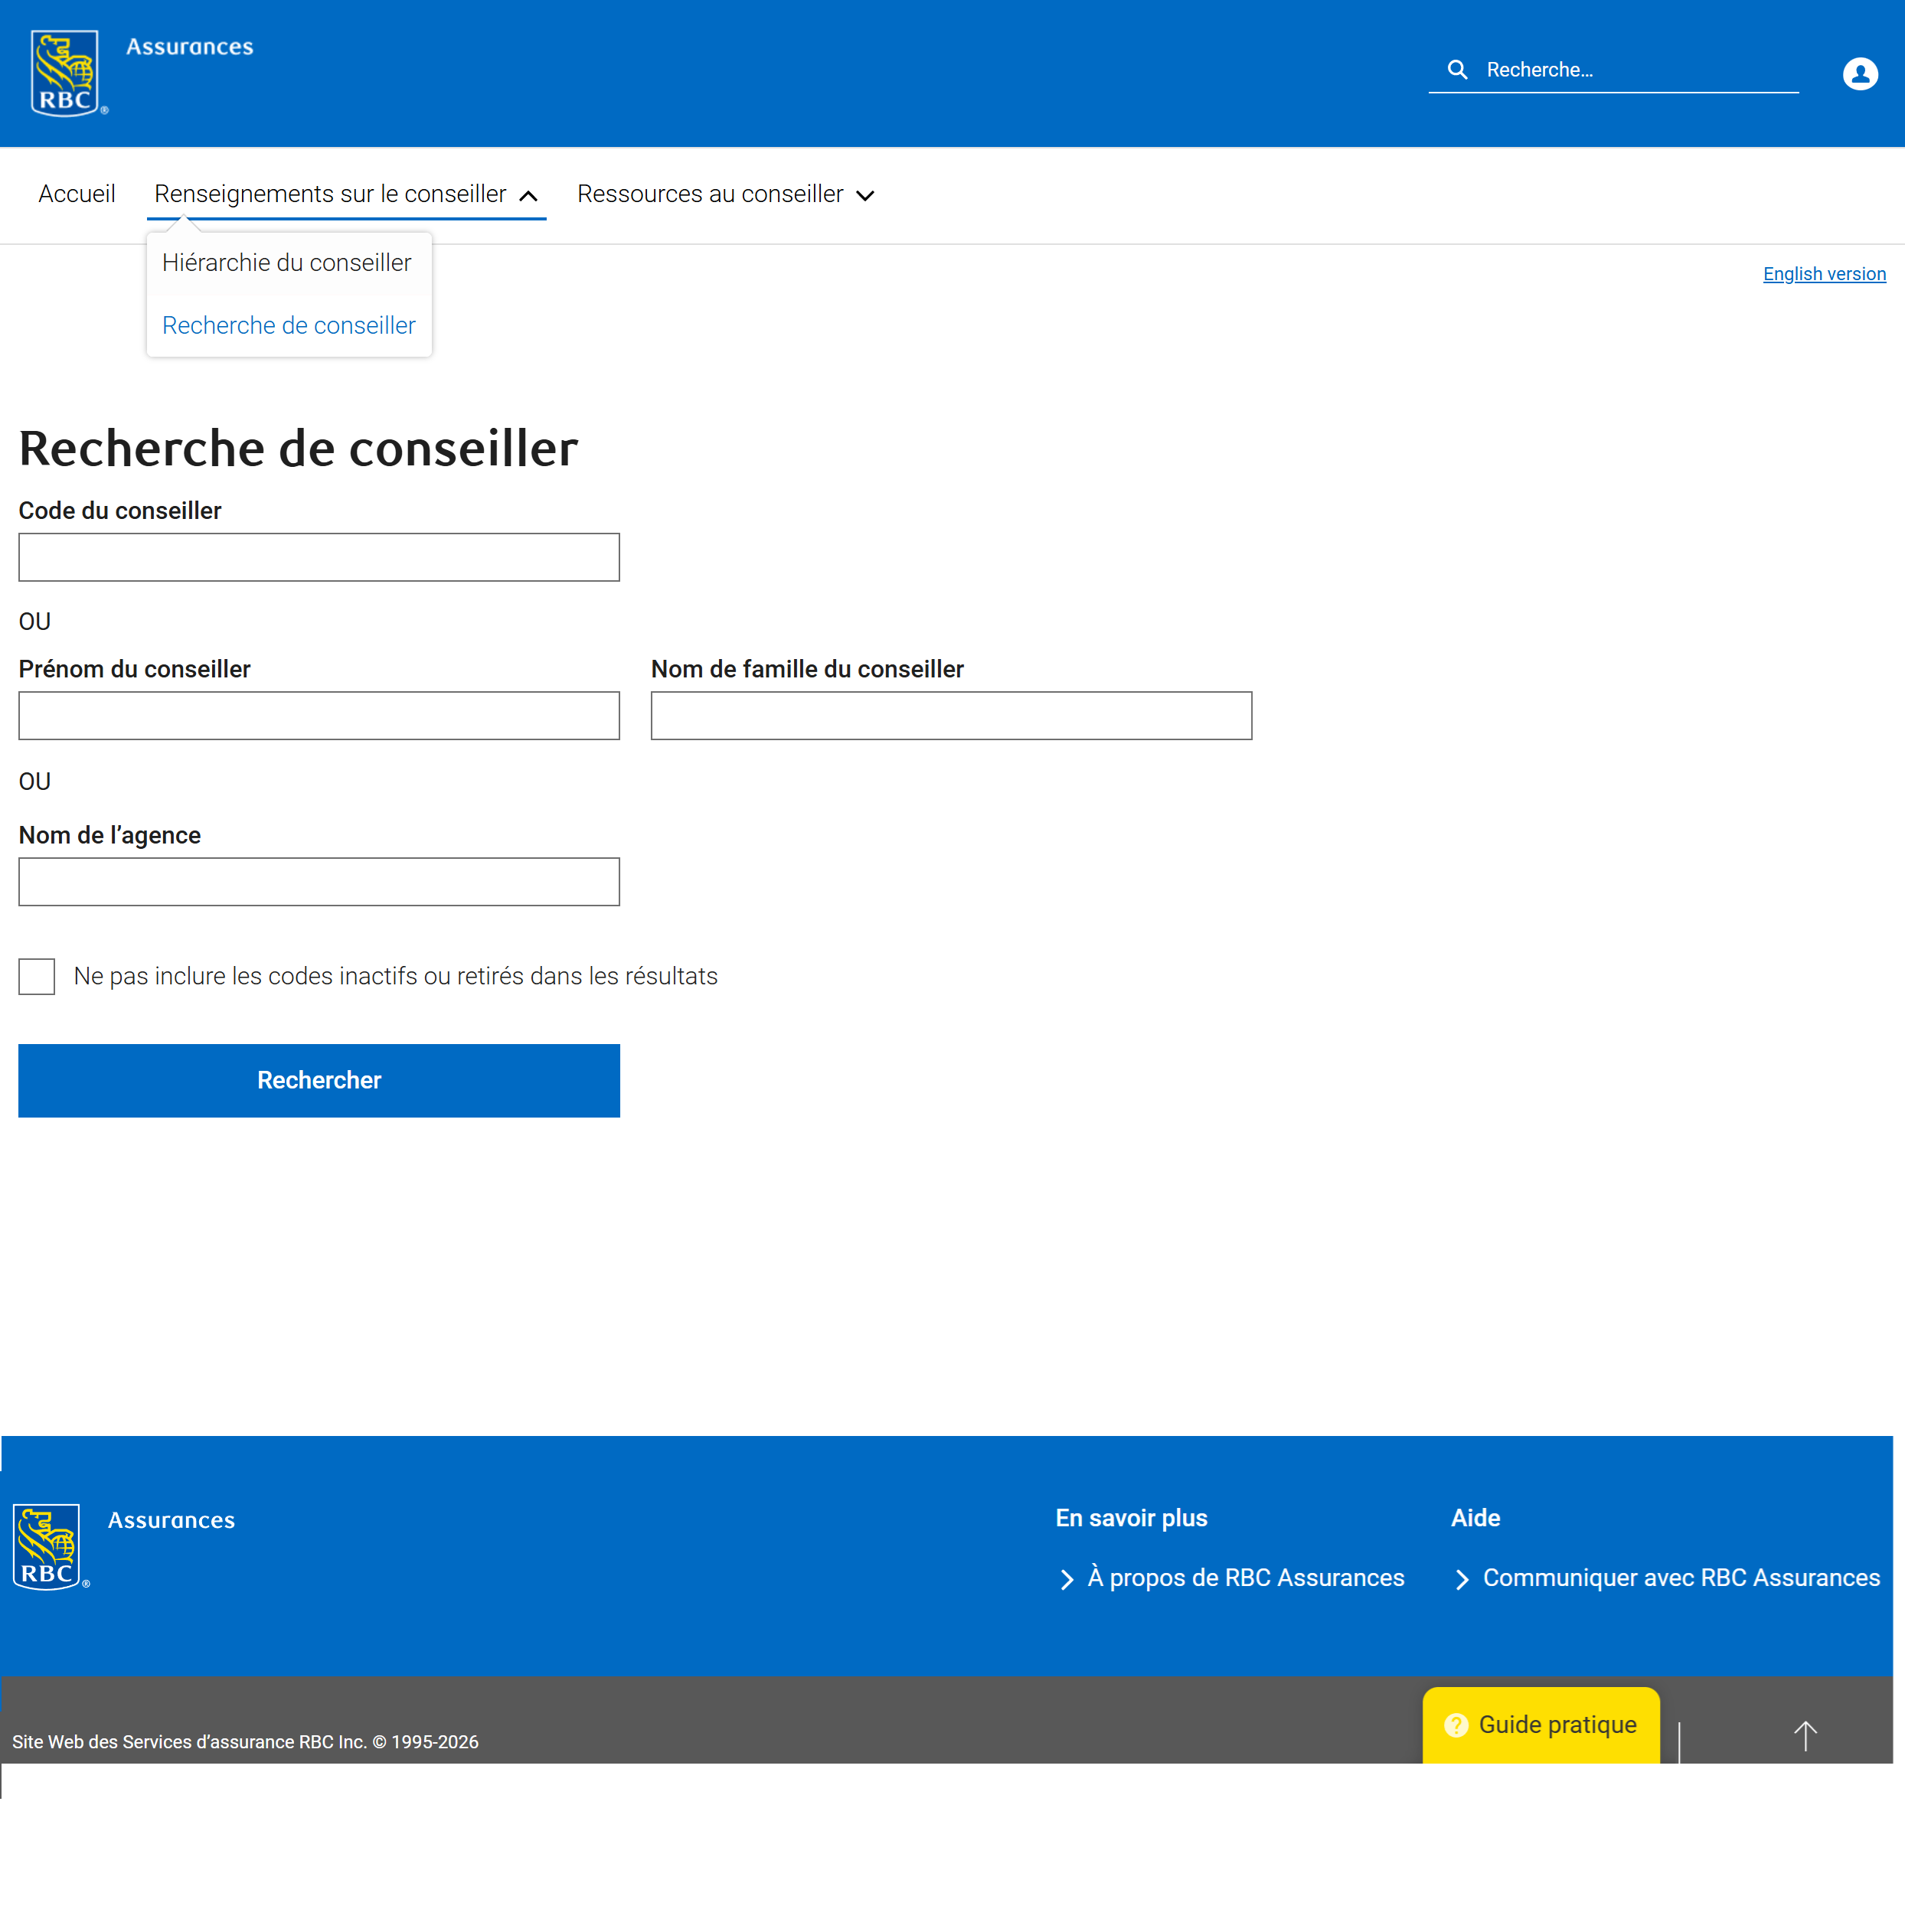
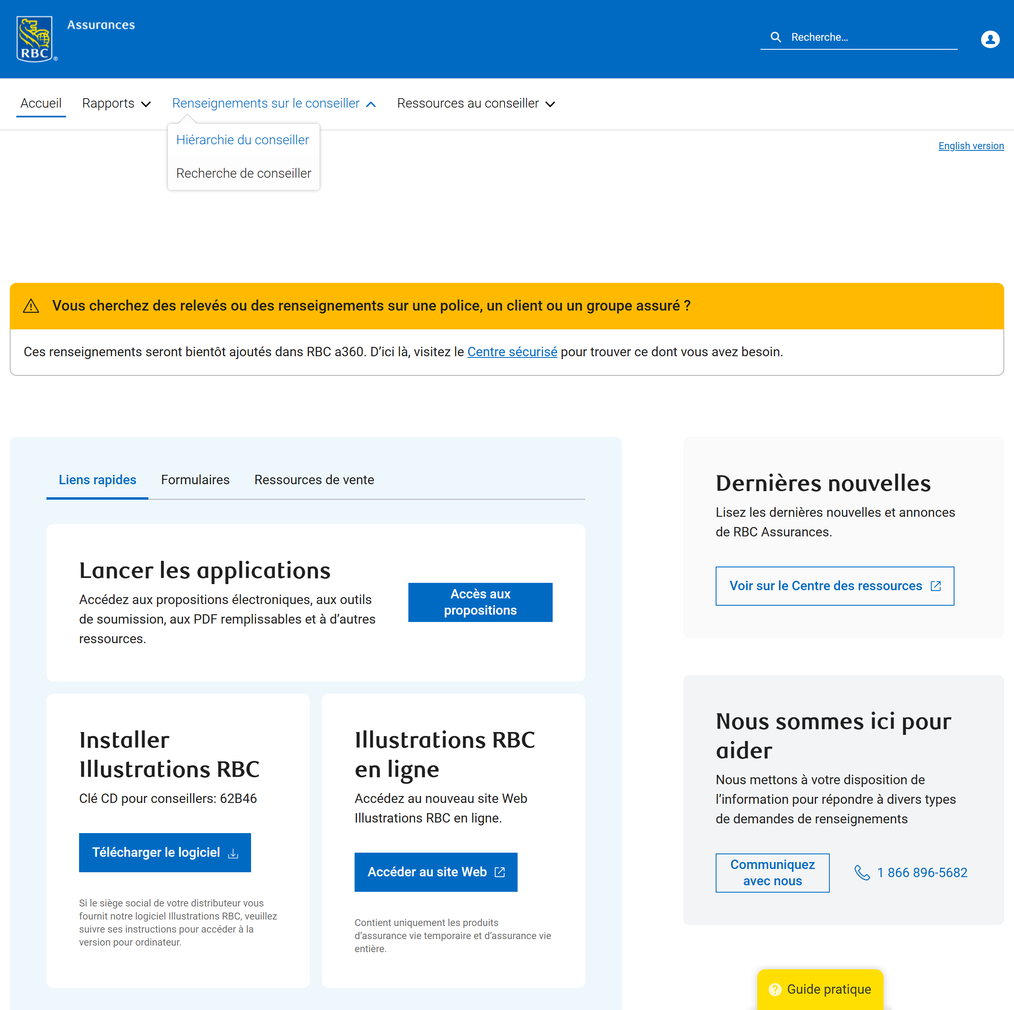
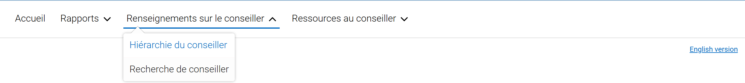
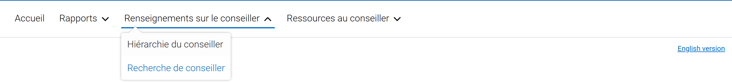
Barre de navigation
L’onglet Renseignements sur le conseiller vous donne deux options :
Hiérarchie du conseiller
Recherche de conseiller
Notes:
V/O: Here’s what greets you when you first arrive at RBC i360: a clean, simple design, with all complexity removed.
The How-To Guide down to the right is always a great place to start.

Slide 10
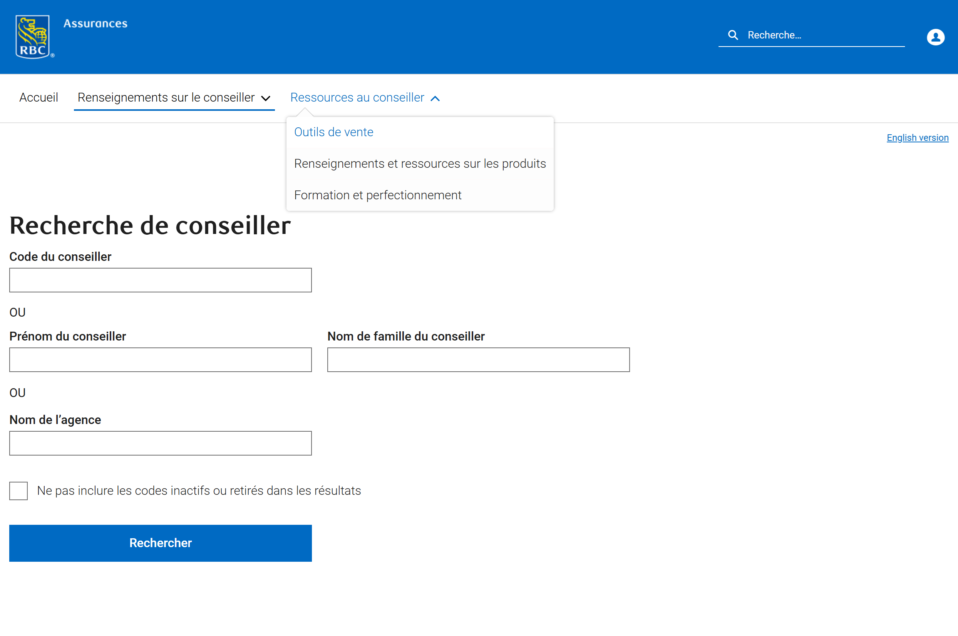

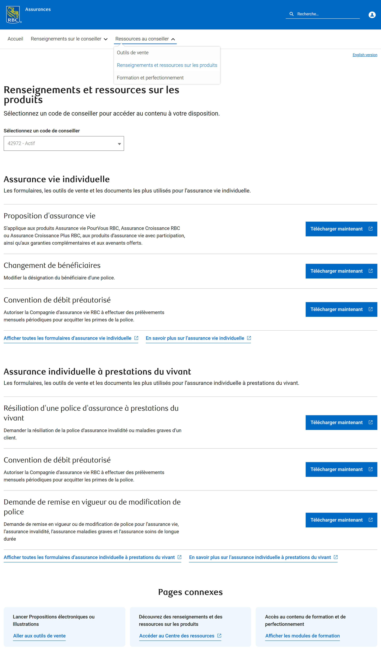
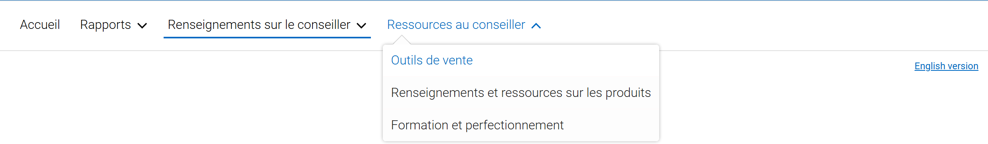
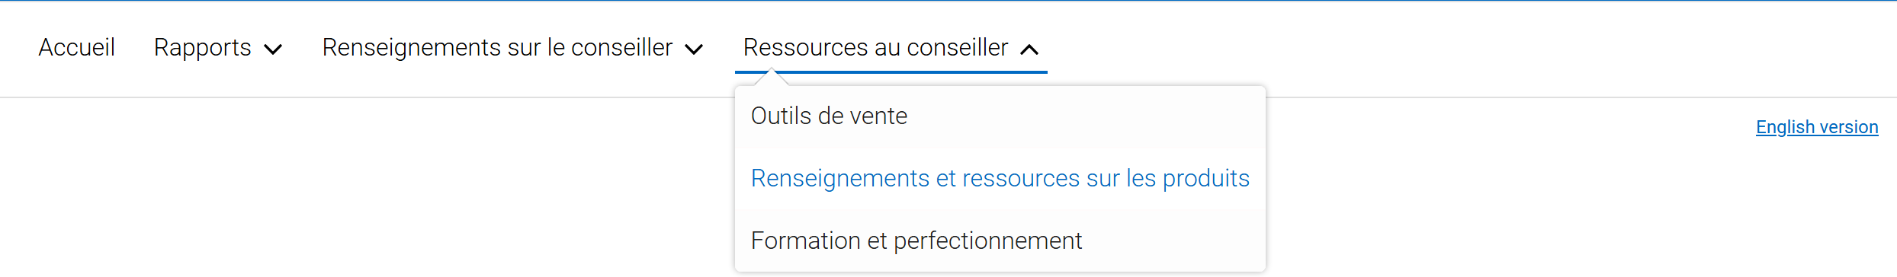



Barre de navigation
Dans Ressources au conseiller, vous trouverez des liens vers ces ressources essentielles :
Outils de vente
  Illustrations RBC en ligne
  Proposition électronique
Renseignements et ressources sur les produits
Formation et perfectionnement
Notes:
V/O: Here’s what greets you when you first arrive at RBC i360: a clean, simple design, with all complexity removed.
The How-To Guide down to the right is always a great place to start.

Slide 11
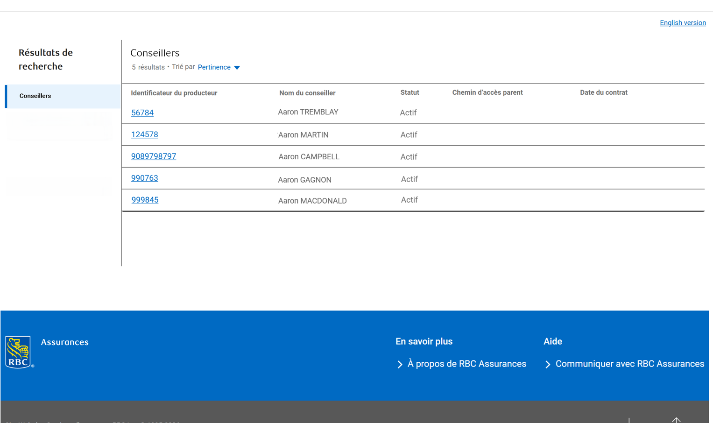
Aaron
Barre de recherche
Située dans le coin supérieur, au-dessus de la barre de navigation, la barre de recherche vous permet de trouver rapidement un conseiller en utilisant son nom ou son code de conseiller.
Notes:
V/O: Here’s what greets you when you first arrive at RBC i360: a clean, simple design, with all complexity removed.
The How-To Guide down to the right is always a great place to start.

Slide 12
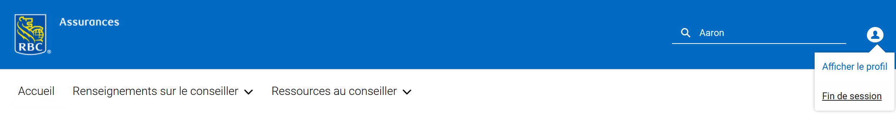
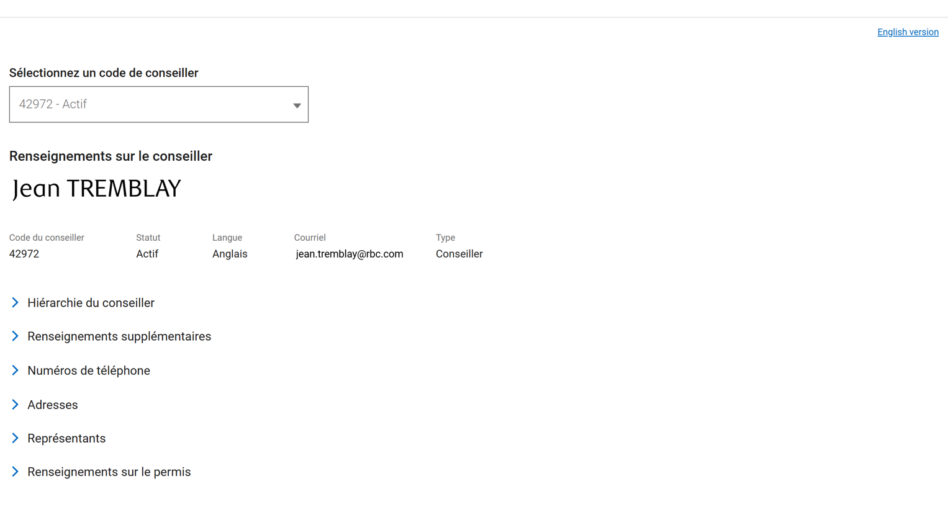
Aaron
Profil
À côté de la fonction de barre de recherche se trouve l’icône de votre Profil. Cliquez sur
Afficher le profil pour accéder à votre profil personnel où sont indiqués votre code de conseiller, votre statut, vos coordonnées, votre hiérarchie et vos permis actuels.
Notes:
V/O: Here’s what greets you when you first arrive at RBC i360: a clean, simple design, with all complexity removed.
The How-To Guide down to the right is always a great place to start.

Slide 13
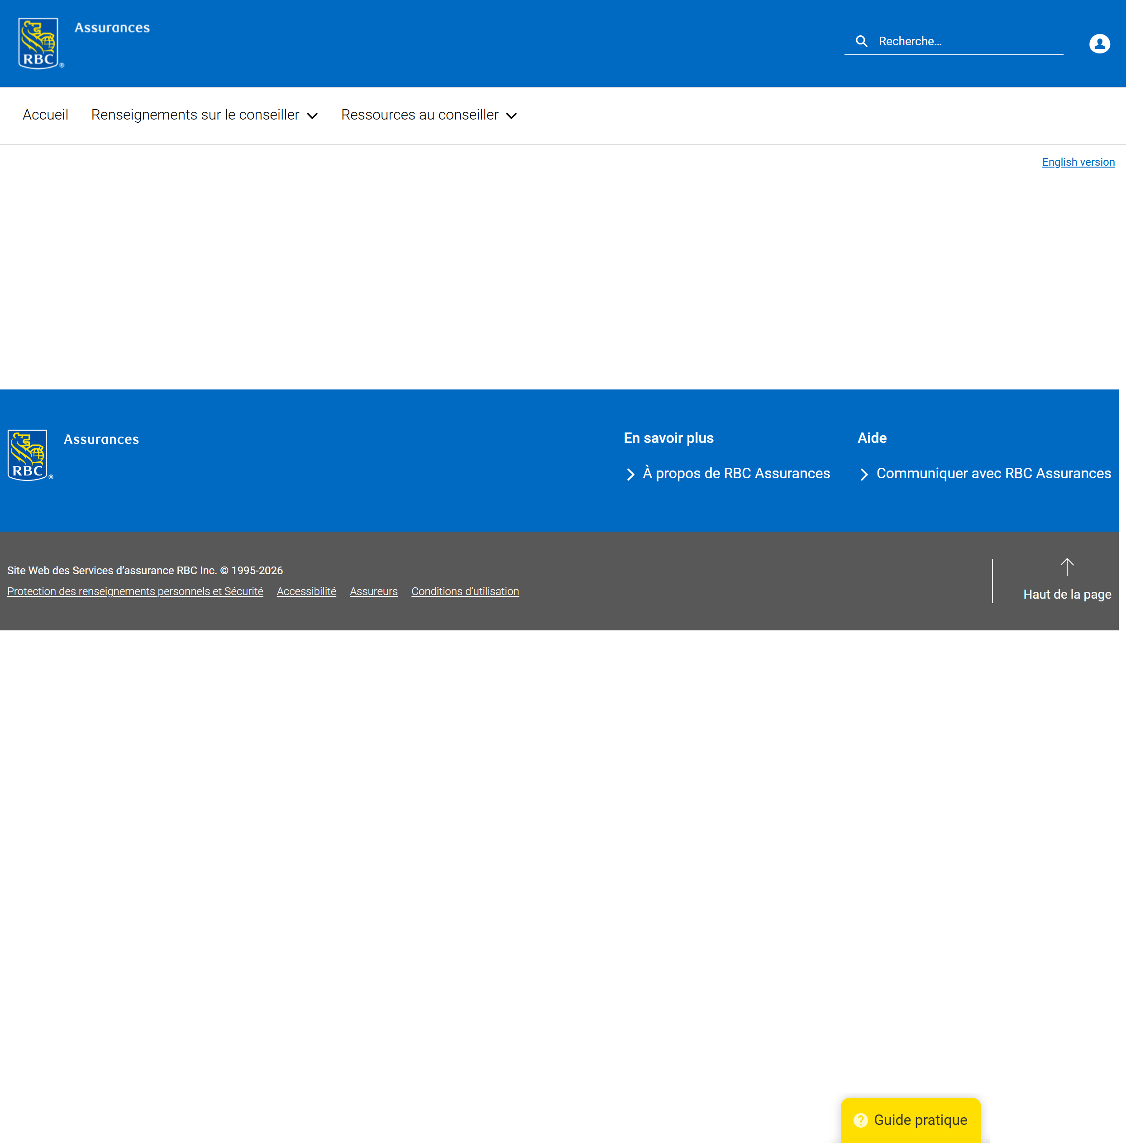
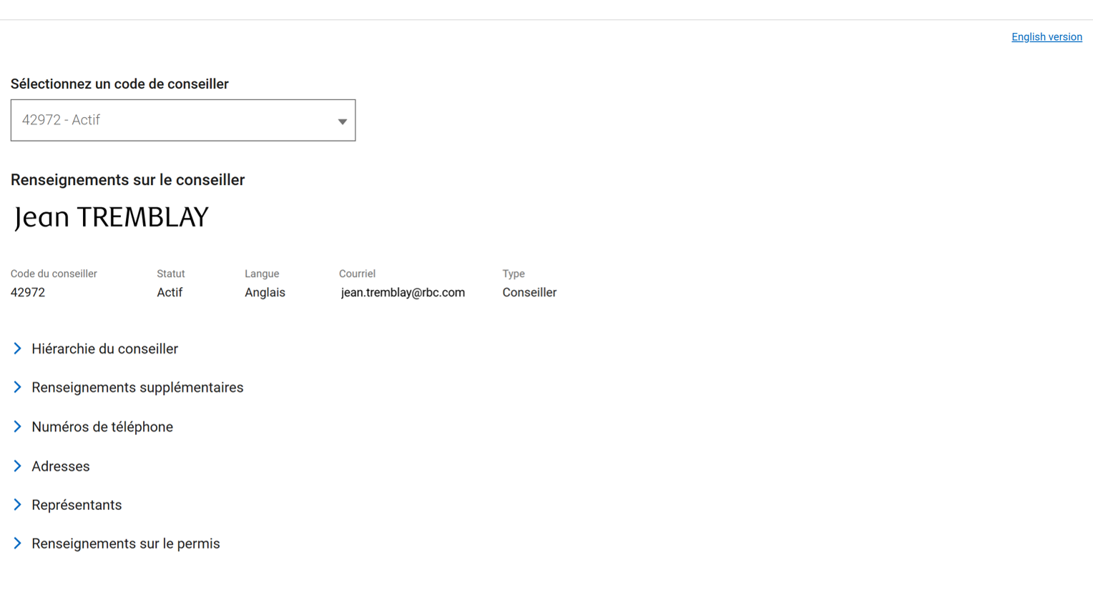

Guide pratique
Si jamais vous avez besoin d’aide, utilisez le Guide pratique pour vous aider à naviguer dans RBC a360 ou contactez-nous !
Notes:
V/O: Here’s what greets you when you first arrive at RBC i360: a clean, simple design, with all complexity removed.
The How-To Guide down to the right is always a great place to start.

Slide 14
Encore besoin d’aide ?
Équipe Soutien numérique, RBC Assurances
rbcidigitalsupport@rbc.com
Notes:
Narration : Si vous avez besoin d’aide supplémentaire, veuillez communiquer avec nous.

